Slide 1
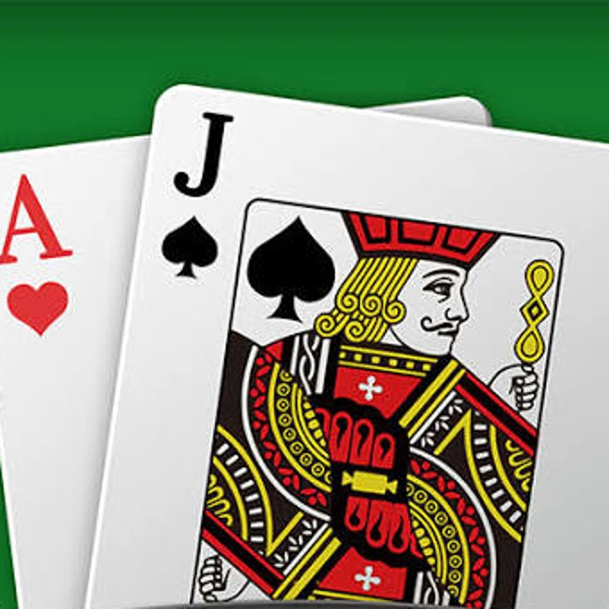
GoldenDice Casino
DIÁKPROJEKT
Egy kitalált kaszinós weboldal, ahol csak játékpénzzel játszunk – és a blackjack már tényleg működik
Csak játékpénz, csak a móka kedvéért

Slide 2
Mi ez az egész?
Egy iskolai projekt: kaszinós weboldal főoldallal és külön játékoldalakkal. Itt semmi sem valódi pénz, az egész csak játék.
3
1
100
játékot terveztünk
már most kipróbálható
kredit az induláshoz

Slide 3

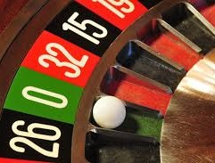
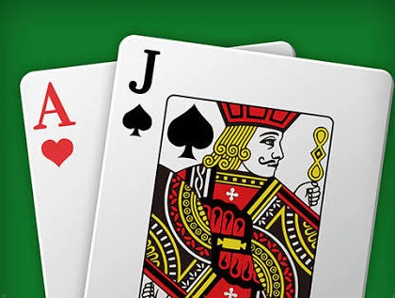
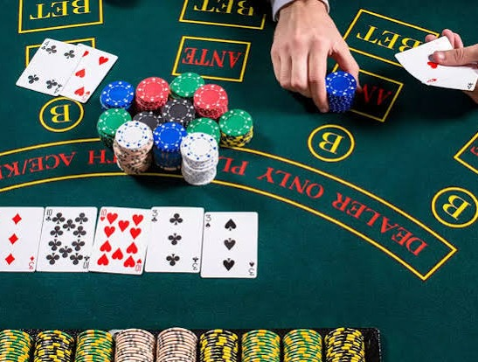
Mit találsz az oldalon?
Főoldal
Rulett
Blackjack
Póker
Elérhető
Hamarosan
Játszható
Készítés alatt
Itt választhatsz játékot
Még dolgozunk rajta
Érd el a 21-et!
Ez még készül

Slide 4
Hogy megy a blackjack?
1
Cél: kerülj minél közelebb a 21-hez, de ne menj túl rajta
A♥
J♠
2
A képes lapok 10-et érnek, az ász 11-et vagy 1-et
3
Az osztó 17 alatt mindig húz még egy lapot
4
Ha nyersz, duplán kapod vissza a tétet; döntetlennél visszakapod
BLACKJACK = 21
5
Blackjacknél (ász + tízes) még többet fizet: 3:2

Slide 5
Így zajlik egy kör
1
2
3
4
5
Tét
Osztás
Te jössz
Osztó jön
Eredmény
Legalább 1 kredit mehet rá
Mindkét félnek jár 2 lap
Kérsz lapot, vagy megállsz
17-ig húz lapot
Kiderül, ki nyert
Az osztó második lapját a kör végéig nem látod.

Slide 6
Mivel készült?
</>
{ }
JS
HTML
CSS
JavaScript
index.html
style.css
blackjack.js
Minden játék egy oldalon van
Oldalak közt rádiógombbal váltunk
Telefonon is jól néz ki
A képváltó JS nélkül megy
Keveri a paklit, számolja a lapokat
Elmenti a krediteidet

Slide 7

A kreditekről
A krediteidet a böngésző megjegyzi
Fogytán van? A fejlécben a +100 gomb segít
Annyit tehetsz meg, amennyid van (legalább 1)
100
kredit az induláshoz
A játékos profilképe

Slide 8
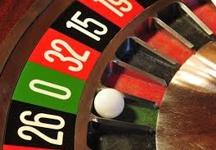
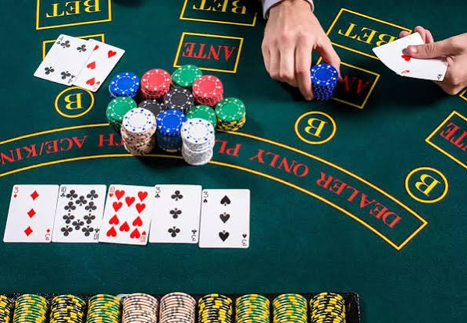
Mi jön még?
Rulett
Játssz okosan
A rulettasztal még készül, de hamarosan jön.
Ez egy tanulós projekt, a kreditek nem érnek valódi pénzt. A szerencsejáték függőséget okozhat, ezért ha úgy érzed, bajban vagy, kérj segítséget.
Póker
Dolgozunk rajta, a póker is jön hamarosan.
21
Még több blackjack
Ötlet: új lehetőségek a játékban és több visszajelzés a játékosnak.

